Slide 1
第4章 类和对象

Slide 2
学习导读
本章着重介绍Java编程中类和对象等非常重要的概念。
Java程序是由一个个类定义组成的，编写Java程序的过程就是从现实世界中抽象出Java可实现的类并用合适的语句定义它们的过程，这个定义过程包括对类内各种属性和方法的定义。
对象是类的实例,对象通过方法调用实现了信息的通信。对象的创建是通过new进行调用构造方法实现的。对象的清除可以通过垃圾清除机制来实现。

Slide 3
课程结构
4.1.面向对象的基本概念
4.2 类和对象
4.3 包
4.4 构造方法
4.5 this
4.6 finalize()方法
4.7 嵌套类
4.8 最终类

Slide 4
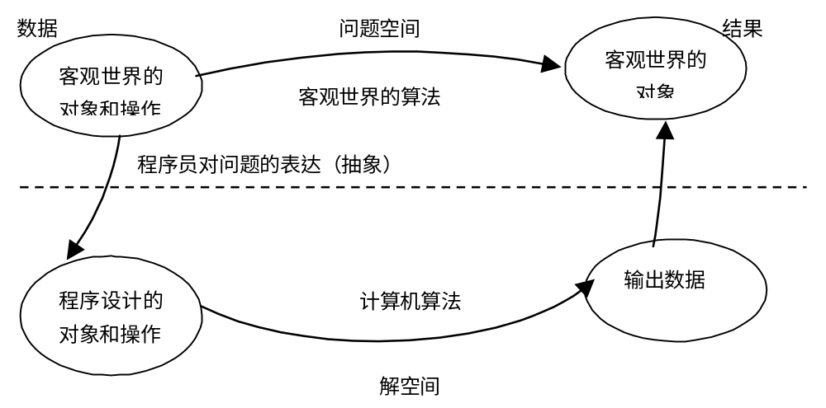
4.1 面对对象的基本概念
1 抽象
(1)什么是抽象 抽象就是抽出事物的本质特性而暂时不考虑它们的细节。过程抽象和数据抽象是常用的两种主要抽象手段。
图4-1 抽象过程的示意

Slide 5
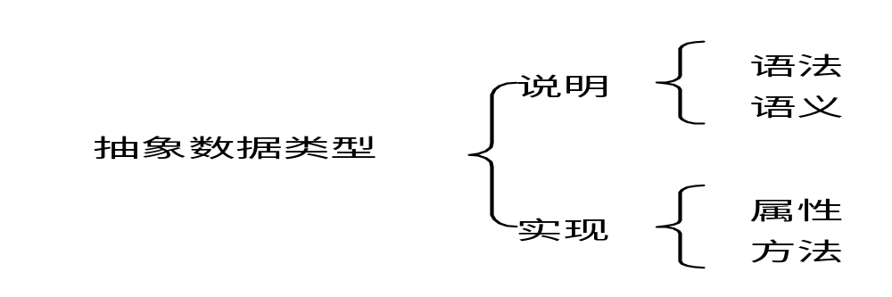
4.1 面对对象的基本概念
(2)．如何用面向对象的方法实现抽象
  一个抽象数据类型（Abstract Data Type，ADT）
  可以分解成4个部分，如图4-2所示。语法和语义构成
  抽象数据类型ADT的说明，让使用者了解这个抽象数
  据类型的特征。属性和方法构成ADT的实现，展示这
  个ADT是怎样做成的
图4-2 抽象数据类型

Slide 6
4.1 面对对象的基本概念
2 封装
将信息隐蔽的过程称为封装。
有两方面的原因促使我们控制对成员的访问:
    第一个原因是防止程序员接触他们不该接触的东西——通常是内部数据类型的设计思想。若只是为了解决特定的问题，用户只需操作接口即可，毋需明白这些信息。
    第二个原因是允许库设计人员修改内部结构，不用担心它会对客户程序员造成什么影响

Slide 7
4.1 面对对象的基本概念
3 对象
可将对象对应的是实际问题域中有意义的个体或概念实体。
此外，对象应该具有记忆自身状态的能力。同时对象应该以某种方式与系统发生关联，既对象应该与系统中其他有意义的对象进行消息传递，并提供外部服务。

Slide 8
4.1 面对对象的基本概念
(1) 所有东西都是对象。可将对象想象成一种新型变量；它保存着数据，但可要求它对自身进行操作。
(2) 程序是一大堆对象的组合；通过消息传递，各对象知道自己该做些什么。
(3) 每个对象都有自己的存储空间，可容纳其他对象。
(4) 每个对象都有一种类型。根据语法，每个对象都是某个“类”的一个“实例”。其中，“类”（Class）是“类型”（Type）的同义词。
（5）同一类所有对象都能接收相同的消息

Slide 9
4.2 类和对象
1.类
  类是现实世界某些对象的共同特征(属性和操作)的表示，对象是类的实例。
  类的属性:就是类的静态属性的简称，指类内包含的各项数据，如变量或其他类的对象；
  类的服务: 则被称为成员方法或方法。

Slide 10
4.2 类和对象
(1)类的声明：
[修饰符] class 类名 [extends 父类] [implements 接口名1,……, 接口名n]
{
类成员变量声明
类成员方法声明
}

Slide 11

4.2 类和对象
修饰符
是一些特指的关键字，用于说明类的可访问性（如public）和其他非访问性质（如final、static、abstract等）。
访问控制符
  限定了类的可访问性，即，对其他类是否可见。对于类而言，有两种访问控制：public和默认的包私有访问方式。
  public定义公有类，能被所有的类访问。
  默认方式：指没有修饰符定义类的方式，说明类为包私有类，只能被本包内的类访问。

Slide 12
4.2 类和对象
类的访问方式 | 含义 | 例子 | 说明
public | 定义公有类，该类能被所有的类进行访问和引用 | public class A{ … } | 类A对于所有的类可见，类B可以访问类A；类B只在包e中可见
默认（ package-private) | 只允许本包内的类进行访问 | package e; class B{ … }
包e
类B
类A

Slide 13
4.2 类和对象
非访问控制符
  是指用于限定类的性质的关键字，它们往往限定类是否是具有某些特征的类。
    abstract
    final
    static

Slide 14
4.2 类和对象
class关键字，在它的后面，应跟随新数据类型的名称。（注意不要把class写成Class）。
父类名跟在extends 关键字后面，用来说明当前类是哪个已经存在类的子类，存在继承关系。继承是类与类之间的一种非常重要的关系。

Slide 15
4.2 类和对象
接口名跟在implements关键字后面，用来说明当前类中实现了哪个接口定义的功能和方法。接口是Java语言用来实现多重继承的一种特殊机制，我们将在后面详细介绍它的使用方法。

Slide 16
4.2 类和对象
关于类体
类体的定义要包括类的具体内容，包括类的成员变量与成员方法。class 类名{
类成员变量声明
类成员方法声明
  }

Slide 17
4.2 类和对象
(2).类的成员变量
Java中声明类属性为简单变量的语法如下：
[访问控制符] [static] [final] [transient] [volatile] 数据类型 变量名；
变量类型和变量名是声明一个变量必不可少的部分；变量的类型是简单数据类型，如int、double等。

Slide 18
4.2 类和对象
(3)类的成员方法
类中定义的方法通常起到两种作用：一是围绕着类的属性进行各种操作；二是与其他的类或对象进行数据交流、消息传递等操作。
类的方法，又称为成员方法，用来规定类属性上的操作，实现类的内部功能的机制，同时也是类与外界进行交互的重要窗口。
Java中声明方法的语法如下：[访问控制符] [static] [final] [abstract] [native] [synchronized]返回值数据类型 方法名([参数表]) [throws 异常名表]
{
方法体
}

Slide 19
4.2 类和对象
Java语言中定义的方法有两类：
一类是需要程序书写专门的调用命令来调用的方法，称为程序调用方法，例如isPfime ();
另一类是运行过程中系统自动调用的方法，称为系统方法，例如Applet小程序中的出现的paint()、init()等。这两类方法的定义和使用原则有很大差异。
注意：系统调用方法的最大特点：不需要在程序里书写专门的调用方法的命令

Slide 20
4.2 类和对象
(4)类成员的访问控制
  类的成员方法的访问控制符决定其他类是否可以该方法，控制符有public、private和protected；
    用public关键字修饰的成员变量或成员方法，即为公有成员变量或共有成员方法。由于public关键字的修饰，使得所有的类可以对类的公有成员进行访问。
    用关键字private修饰的成员变量是私有变量。私有变量是不能被其他类和其他类的对象进行直接访问的，它只能被定义它的类直接访问
    关键字protected是保护访问控制符。用于定义保护访问成员，它不仅使得类成员对同一个包的类可见，而且对该类的不在同一个包的子类可见。
    默认访问方式是指没有任何访问控制符的类成员，也称这种访问方式为包私有（package-private）访问方式。对于这些类成员，它们对同一个包的类是可见的。

Slide 21
4.2 类和对象
表4-1类的成员的访问控制
类成员的访问控制 | 含义
public | 公有成员或共有成员。所有的类可以对类的公有成员进行访问
private | 私有成员，它只能被定义它的类直接访问
protected | 保护访问成员，它不仅使得类成员对同一个包的类可见，而且对该类的不在同一个包的子类可见
默认（包私有访问） | 包私有（package-private）访问方式。对于这些类成员，它们对同一个包的类是可见的

Slide 22
4.2 类和对象
(5) 成员的非访问控制符
  其他非访问修饰符有static、final、 volatile abstract、native、synchronized等，这些修饰符说明了成员的某些特性。
  对于修饰符static，final既可修饰成员变量，有可以修饰成员方法；
  对于修饰符volatile，tranisient只能修饰成员变量
  对于修饰符abstract，native，synchronized只能修饰成员方法；

Slide 23
4.2 类和对象
  static关键字
    用static关键字修饰类的成员，这些类的成员就是静态成员。带有static的成员数据便成为静态成员数据。同样，凡是用static关键字修饰的成员方法认为是静态成员方法。
    无论是静态成员数据还是静态成员方法，它们的共同的性质是不能被实例化，可直接用类进行调用。 static修饰符所表示的这些静态成员属于类并不属于类对象的特性，静态成员对于所有的类对象而言是共享的。
    static表示该变量是一个类的成员变量而不把它当作一个实例变量；即：静态变量是类固有的，可以直接引用，其他成员变量仅仅被声明，生成实例对象后才存在，才可以引用.

Slide 24
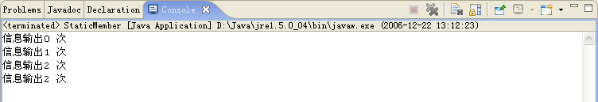
声明一个方法为static至少有三重含义：
（1）使用这个方法时，应该使用类名做前缀，而不是某一个具体的对象名；
（2）static的方法是属于某个对象的方法，在这个对象创建时对象的方法在内存中拥有自己专用的代码段；而static的方法是属于整个类的，它在内存中的代码段将随着类的定义而分配和装载，不被任何一个对象专有；
（3）由于static方法是属于整个类的，所以它不能操纵和处理属于某个对象的成员变量，而只能处理属于整个类的成员变量。[例]一个static示例，运行结果如下．

Slide 25
4.2 类和对象
  final
    final关键字修饰类的成员.带有final的成员数据便成为最终量,即常量。同样，凡是用final关键字修饰的成员方法认为是最终成员方法。
    无论是修饰成员数据还是成员方法，它们的共同的性质是不能被修改.

Slide 26
4.2 类和对象
    transient关键字，只能修饰成员变量,说明成员变量不能被序列化
    volatile关键字
      修饰成员变量，意味着该变量能异步修改；
      现在在多线程环境下volatile关键字的使用变得非常重要。在当前的Java内存模型下，线程可以把变量保存在本地存储器（比如机器的寄存器）中，而不是直接在主存中进行读写。这就可能造成一个线程在主存中修改了一个变量的值，而另外一个线程还继续使用它在寄存器中的变量值的拷贝，造成数据的不一致。要解决这个问题，只需要像在本程序中的这样，把该变量声明为volatile（不稳定的）即可，这就指示JVM，这个变量是不稳定的，每次使用它都到主存中进行读取。一般说来，多任务环境下各任务间共享的标志都应该加volatile修饰。

Slide 27
4.2 类和对象
  native关键字
    用关键字native修饰的方法是本地方法，它表示该方法并不是用Java语言编写，而是用其他语言如C/C++/汇编语言编写的方法。这些方法通过JNI(Java Native Interface：Java本地接口)与Java程序进行连接，扩展Java程序的功能。本地方法概念的提出为解决Java语言无法处理的问题提供了新的思路。
  synchronized
    修饰成员方法，表示该方法是一个同步方法，在任何时间只允许一个线程访问．
  abstract关键字
    修饰成员方法，表明该方法是抽象方法，没有实现体，抽象方法只属于抽象类；

Slide 28
4.2 类和对象
2 用户程序自定义类
  Java程序员把注意力放在创建称为类的用户自定义类型（user-defined type）上，类也称为程序员定义的类型（programmer-defined type），每个类都含有数据和一组操作数据的方法，类中的数据部分称为实例变量。用户定义类型（即类）的实例称为对象。
  例编写一个简单化的Employee类，在编写今后的职工工资系统时，会用到它。程序清单见Employee.java．

Slide 29
4.2 类和对象
3 对象的实现
对象是类的一个实例，类是同种对象的抽象，是创建对象的模板。在程序中创建—个对象将在内存中开辟一块空间，其中包括该对象的属性和方法。
可以通过三个步骤实现对象：
（1）声明对象；
（2）实例化对象；
（3）初始化对象。

Slide 30
4.2 类和对象
（1）声明对象变量
  通过声明对象，限定了对象变量是属于哪个类，可以通过如下格式实现对象的声明。
  类名 对象名[，对象名1，……]
（2）实例化对象
  实例化对象实际上就是通过new操作符创建一个对象，允许对象在内存中开辟一个空间。具体形式如下：
  对象名=new 类名([实参表])；

Slide 31
4.2 类和对象
（3)初始化对象
  初始化对象就是通过new操作符来调用构造方法，来实现对该对象变量的初始化工作。构造方法就是和类名同名的特殊方法 。
在程序中我们构造了三个Employee对象，并将它们初始化。
staff0 = new Employee("张三", 75000,1987, 12, 15);
staff1 = new Employee("李四", 50000,1989, 10, 1);
staff2 = new Employee("王五", 40000,1990, 3, 15);
注意：实现对象也可以将三个过程合并成下列的形式：
类名 对象名＝new 类名（参数列表）；

Slide 32
4.3 包
包是Java语言的重要特性，有时也称为类库。
Java语言本身就提供了大量的包，例如， java.lang包提供了java语言程序设计基础的类和接口。
实际上，包是一个命名空间，是用于管理组织功能相近的类和接口的集合。

Slide 33
4.3 包
1.包的创建
(1)创建包的格式
  package 包名；
  说明:
    Java语言中用关键字package来创建一个指定包名的包。创建包的语句必须是定义类文件中第一个无注释语句。除了注释语句之外，其他语句不可以出现在创建包语句之前。

Slide 34
4.3 包
可以基于如下的考虑包的创建：
1）编写大量的文件是相关联的，如Sun公司开发的javax.swing工具包，提供大量的轻量级图形界面组件的支持的类和接口。对这些相关的文件可以创建包进行管理；
2）在图形处理的文件日益成为软件开发的一个不可缺少的前提下，为方便查找和应用自定义图形处理的类，可以创建包；
3）创建自定义的包以避免和其他包产生命名冲突。

Slide 35
4.3 包
(2).包名的约定
  值得注意的是包名是独一无二的，不能和其他包名重复，否则会产生命名冲突。
    Java语言规定包名用小写字母表示。如果包名由多个英文单词构成，这些单词也必须是小写的。这样就使得包名和类名、接口名有了明显的不同。
    一般企业会用公司的Internet域名的反向作为包名。因为企业的Internet域名是不同的。假设企业的Internet域名是somecorporation.com.region（公司名.com后缀.地域），就可以用region.com.somecorporation作为该公司开发文件的包名。
    如果企业采用不规范的名称作为Internet域名，在创建包名时，要修改名称。具体情况见表4-１。

Slide 36
4.3 包
表4-2 不规范包名规定
域名 | 包名处理 | 例子
域名出现关键字 | 关键字前加下划线 | 域名char.com写成 包名com._char
域名出现数字 | 数字前加下划线 | 域名7char.com写成 包名com._7char
域名出现“-”符号 | 将符号“-”改写为下划线 | 域名char-char.com写成 包名com.char_char

Slide 37
4.3 包
(3).包名的解析
  为了让将带有package创建包的语句的java文件进行正确的编译。可采用编译命令如下：
  javac –d . java文件名
  这时，package语句可以解析成为机器上的一个目录。生成的class类会放置在由package语句在当前目录下生成的目录内。

Slide 38
4.3 包
2.包的应用
  为了使用指定包中的某些类和接口，需要将包导入到程序中，在Java语言中用关键字import实现将包或包中的类或甚至将包中的类的静态成员导入到程序中。在具体应用的时候，要考虑三种格式：
  （1）直接导入包中类，可以通过语句如下语句格式来实现：import 包名.类名；
  （2）要求导入包中所有的类，可以通过下列语句格式来实现：import 包名.*；
  （3）在JDK 5.0中，import语句不仅可以导入类，还可以导入类的静态成员（包括数据成员和成员方法），这称为静态导入。

Slide 39
4.3 包
3.自动编译
  当导入的类第一次创建一个对象时候，编译器会在适当的目录中查找相应的类文件，假设创建类Employee的对象，就需要查找Employee.class。如果在相同的目录中没有找到Pen.class文件，或找到Employee.class但Employee.java文件发生修改（编译器通过比较两个文件的时间标签来确认，如果Employee.java文件建立较晚），编译器就会自动编译Employee.java文件，生成新的Employee.class文件。这种情况称为自动编译
4.冲突
  如果一个程序中导入的两个包中具有同名的类，编译器无法识别该选用哪个类，这种状况就是冲突

Slide 40
4.4 构造方法
要使用对象，首先必须构造它们，并指定它们的初始状态，然后将方法应用于对象。
在Java程序设计语言中，使用构造方法（constructor）来构造新的实例。一个构造方法是一个新的方法，它的作用是构造并初始化对象。

Slide 41
4.4 构造方法
构造方法是类的一种特殊方法，它的特殊性主要体现在如下的几个方面：
（1）构造方法的方法名与类名相同。
（2）构造方法没有返回类型。
（3）构造方法的主要作用是完成对类对象的初始化工作。
（4）构造方法不能由编程人员显式地直接调用。
（5）在创建一个类的新对象的同时，系统会自动调用该类的构造方法为新对象初始化。

Slide 42
4.4 构造方法
构造方法的特点
  默认构造方法
    默认构造方法就是无参的构造方法。如前述，当用户没有定义构造方法的时候，系统会自动定义一个默认构造方法。
  构造方法的重载
    是定义具有不同参数性质的构造方法。这些参数性质包括了参数类型和参数的个数。通过重载构造方法，创建一个对象在不同条件下可以有不同的初始化行为。

Slide 43
4.5 this关键字
在成员方法的内部可以通过this关键字来访问成员方法和构造方法的调用相关的对象，即，表示当前对象的引用。实际上，无论是哪一个对象在调用方法或构造方法时，在成员方法和构造方法内部用this关键字来表示当前的该对象。

Slide 44
4.5 this关键字
通常，this关键字应用于两个方面：
  1）通过它访问对象的成员；
  2）this关键字可以实现在构造方法内部调用其他构造方法。

Slide 45
4.5 this关键字
1)通过它访问对象的成员
在一个对象中往往封装了成员数据和成员方法。有时希望通过在对象内部的方法中访问对象的其他方法或修改对象中的成员数据，这时候可以通过this关键字来表示当前对象，方便访问对象的成员。例：
  public class Time{
  int hour;
  …
    setHour(int hour){
    this.hour=hour;
    }
    …
    }

Slide 46

4.5 this关键字
  2）this关键字可以实现在构造方法内部调用其他构造方法
  定义一个类的时候，往往为存在不同情况定义多个构造方法。由于构造方法定义的时候部分信息处理相同，为了避免代码的重复，可以用this关键字实现在一个构造方法内调用另一个构造方法。这种在构造方法内通过this关键字调用其他构造方法的特殊情况被称为显式构造方法激活
利用this关键字实现显式构造方法激活，有两点规则要注意：
  1）this()调用语句必须是第一个非注释语句，否则会发生编译错误；
  2）显式构造方法调用必须使用this关键字，不能在一个构造方法中通过构造方法名来调用其他的构造方法。
例:使用this的一个应用，见程序WhitePaper.java

Slide 47
4.6 finalize()方法
java的每个类都有一个finalizer方法，用于将资源返回给系统。在垃圾收集器回收一个对象的内存之前，该对象的finalizer方法一定会被调用。执行此对象的结束事务处理。
类finalizer方法的名字是finalize，它不接受任何参数，也不返回任何值。一个类只能有一个finalize方法。finalize方法最初在Object类中定义，它是一个空的方法，什么也不做。但这样保证了每个类都有一个finalize方法，以供垃圾收集器调用。用户可以根据需要，覆盖定义finalize方法；

Slide 48
4.6 finalize()方法
定义自己的finalize方法
  目的：
    释放本地方法占用的内存空间
    提供一个后退（fallback）机制来释放如文件、socket、图形上下文等非内存的有限资源；
  定义形式：
  protected void finalize() throws Throwable { }
  注意：finalizer只能处理一个对象一次；

Slide 49
4.7嵌套类
嵌套类是Java语言提供的一种特殊的类定义方式。当一个类定义在另外一个类的内部的时，该类就称为嵌套类。一般，嵌套类形如：
  class 外部类{
  … …
  class 嵌套类｛
  … …
  ｝
  ｝

Slide 50
4.7嵌套类
  (1)静态嵌套类
  静态嵌套类的一般形式如下：
  class 外部类{
  … …
  static class 嵌套类｛
  … …
  ｝
  ｝

Slide 51
  (2)内部类
    内部类是没有关键字static修饰的嵌套类，作为外部类的成员类，和外部类的其他成员一样,是与外部类的实例相关联。为了实例化一个内部类，往往创建外部类的对象，然后为该对象创建内部类的对象，开创内存空间。由于内部类的对象占据空间独立，所以是不能为内部类定义静态成员，否则会产生编译错误。

Slide 52
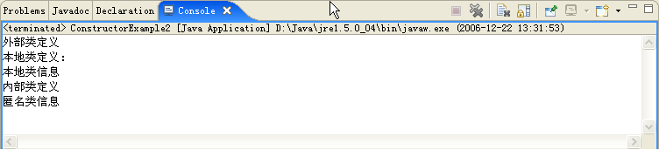
    内部类是否命名可以分成两种特殊的形式：本地类和匿名类。
      如果在外部类的成员方法定义的有类名的内部类成为本地类，
      而在成员方法中定义没有指明类名的内部类称为匿名类
  例：一个嵌套类的示例，见程序LocalClassExample.java,运行结果．

Slide 53
4.8 最终类
final是最终修饰符，它可以修饰类、属性和方法。
最终类
如果一个类被声明为final，意味着它不能再派生出新的子类，不能作为父类被继承。因此一个类不能既被声明为abstract的，又被声明为final的。
被定义成final的类，通常是一些有特殊作用的、用来完成标准功能的类，将一个类定义为final则可以将它的内容、属性和功能固定下来，与它的类名形成稳定的映射关系，从而保证引用这个类时所实现的功能是准确无误的

Slide 54
本章小结
1.关于类
必须要学会如何创建、引用和继承已建立的类。Java程序的基本单位是类。类的定义可以看作是建立对象的原形。你建立类之后，就可用它来建立许多你需要的对象。Java把每一个可执行的成分都变成类，使面向对象发展到极点。
类的基本定义方法如下：
[修饰符] class 类名 [extends 父类] [implements 接口名]
{
类成员变量声明
类方法声明
}

Slide 55
本章小结
2．关于对象
对象是类的一个实例，类是同种对象的抽象综合，是创建对象的模板。在程序中创建—个对象将在内存中开辟一块空间，其中包括该对象的属性和方法。
创建对象使用关键字运算符new。

Slide 56
本章小结
3．关于构造方法
构造方法是类的一种特殊方法，它的特殊性主要体现在如下的几个方面：
（1）构造方法的方法名与类名相同。
（2）构造方法没有返回类型。
（3）构造方法的主要作用是完成对类对象的初始化工作。
（4）构造方法不能由编程人员显式地直接调用。
（5）在创建一个类的新对象的同时，系统会自动调用该类的构造方法为新对象初始化。

Slide 57
本章小结
4．关于方法
方法的基本组成部分包括方法头与方法体两部分，下面便是它最基本的形式：
[修饰符]返回类型方法名（参数列表） throws 例外名1，例外名2……
{
方法体：
局部变量声明；
语句序列；
}
（1）算法中需要细化的步骤、程序中重复的代码以及重载父类方法都可以定义成类的方法。
（2）方法通常具有相对独立的功能和明确的输入输出接口。

Slide 58
本章小结
4．关于方法
（3）定义方法分定义方法头和方法体两部分。
（4）方法头包括方法名、参数列表、返回值类型、方法修饰符和方法抛出的例外列表。重载方法的方法头要与其父类方法的方法头基本一致。
（5）方法命名要遵循Java对标识符的规定：以字母、$或—开头，由字母、数字组成。
（6）参数列表是方法的输入接口，它列出了一系列形式参数的类型和名称，方法通过它们接收外界输入的数据；参数列表必须括在方法名后面的小括号里，小括号是方法的标志，如果方法不需要输入数据，小括号里可以为空。

Slide 59
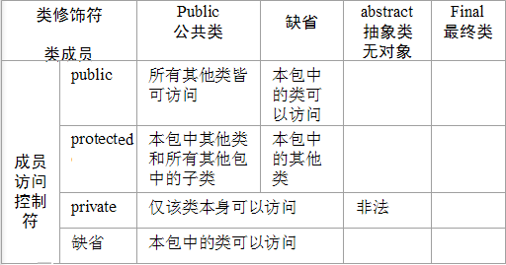
（7）类及其成员修饰符关系：下表是为了帮助理解而整理，请结合前面的内容，加深理解。

Slide 60
其他修饰符
成员方法 | abstract | 抽象方法是没有方法体的方法，必须定义在抽象类中
 | final | 最终方法是不可被重载的方法
 | static | 静态方法是类的方法，不能处理非静态的成员变量
 | 非法组合 | abstract与final abstract与static abstract与native abstract与private
成员属性 | static | 静态变量是类的成员变量，不专属于某个对象
 | final | 类的成员常量

